Slide 1


Tìm hiểu về Keystone và Nova

Slide 2

Mục lục
Keystone là gì?
Các khái niệm liên quan
Identify service
User management
Token là gì?
Keystone workflow
Nova là gì?
Kiến trúc của Nova
Quá trình tạo instane

Slide 3
Keystone là gì?
Keystone is an OpenStack service that provides API client authentication, service discovery, and distributed multi-tenant authorization by implementing OpenStack’s Identity API.
Các phiên bản của keystone
v2: sử dụng UUID
v3: sử dụng PKI, sử dụng một cặp key mở và đóng để xác minh chéo và xác thực.
Notes:
Keystone là dịch vụ openstack cung cấp API xác thực ứng dụng khách, phát hiện dịch vụ,phân quyền cho nhiều người thuê bằng cách triển khai Openstack identity API

Slide 4
Role
Endpoint
Assignment
Project
Credentials
Các khái niệm liên quan tới keystone
Domain
Catalog
Actor
Token
Service
Openstackclient
Targets

Slide 5
Identity service
Identity service trong keystone cung cấp các Actors. Nó có thể tới từ nhiều dịch vụ khác nhau như SQL, LDAP, và Federated Identity Providers.
SQL
LDAP
Multiple backends
Identity Providers

Slide 6
User management
Các dịch vụ riêng lẻ được gán nghĩa cho các role, từ đó giới hạn hoặc ủy quyền truy cập cho user với role đó đến các dịch vụ. Role được cấu hình trong file policy.yaml của mỗi dịch vụ.
Dịch vụ Identity sẽ gán một project và một role cho một user.
Truy cập các dịch vụ cho user nhưng chỉ trong phạm vi của project được cấu hình.
User có thể có các role khác nhau trong các project khác nhau. Cũng có thể có nhiều role trong cùng một project.
File /etc/[SERVICE_CODENAME]/policy.yaml quản lý các tác vụ mà user có thể thực hiện cho service đó.

Slide 7
Token là gì
Token là 1 phần dữ liệu được gửi cho User bởi KeyStone khi cung cấp chính xác username & passwd. User có thể lưu trữ Token và đưa nó vào 1 yêu cầu API. Các Endpoint lấy Token ra khỏi yêu cầu của User và xác nhận tính hợp lệ của nó.
Token cũng được sử dụng để chuyển tiếp phân công vai trò của người dùng. Một người dùng có thể có nhiều vai trò, quyền trên các project và domain. Đó được gọi là phạm vi ủy quyền, mà một token hoạt động trong một scope duy nhất.
Unscoped tokens
Project token
Domain-scoped token
System-scoped token

Slide 8
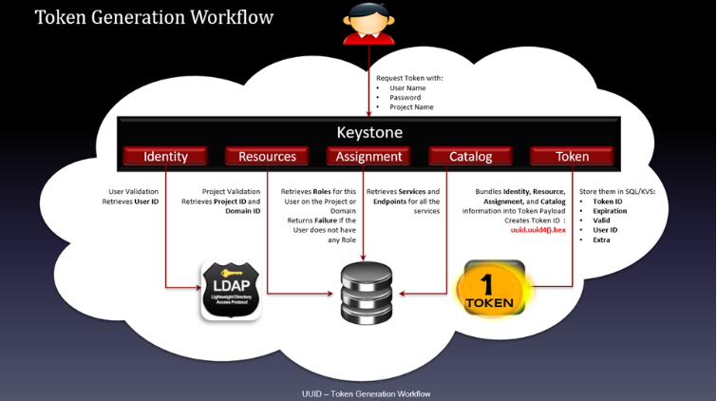
Tạo UUID token

Slide 9
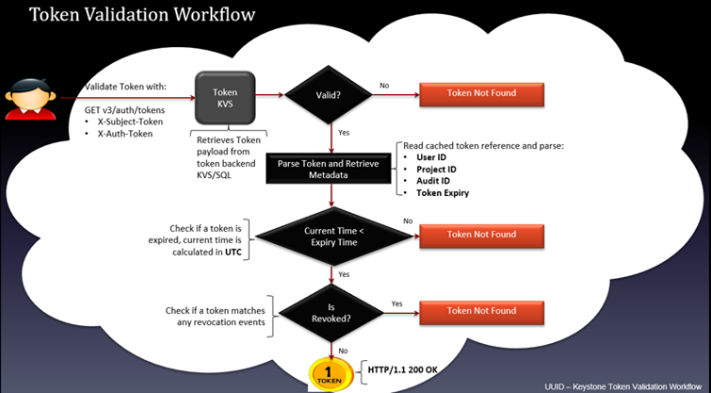
Xác thực UUID token

Slide 10
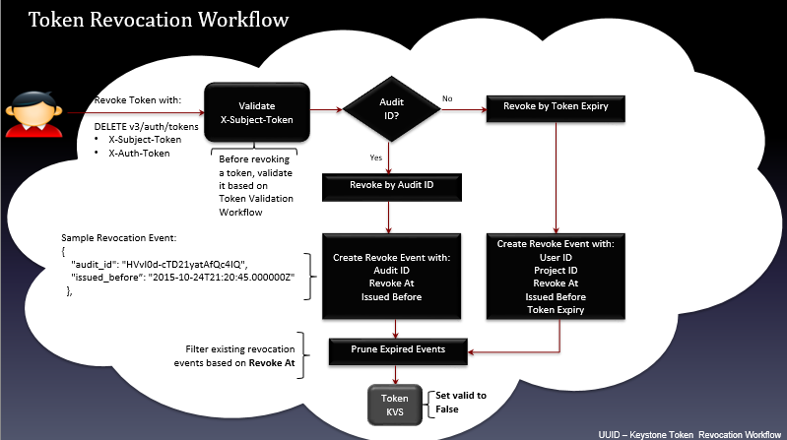
Thu hồi UUID token

Slide 11
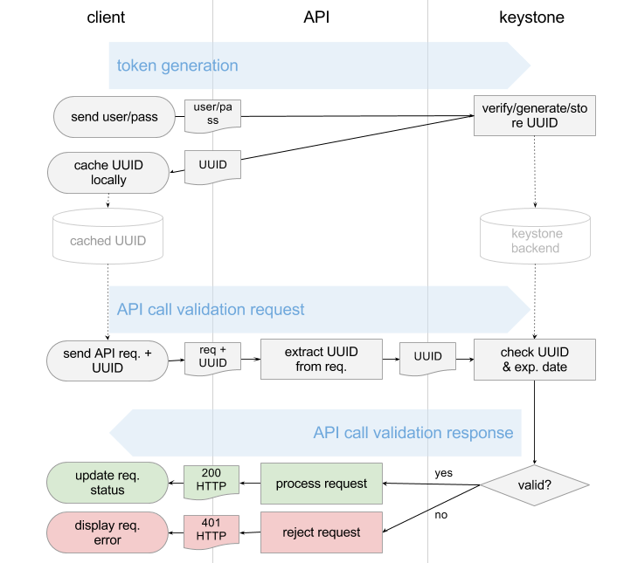
Mô hình hoạt động của UUID token

Slide 12
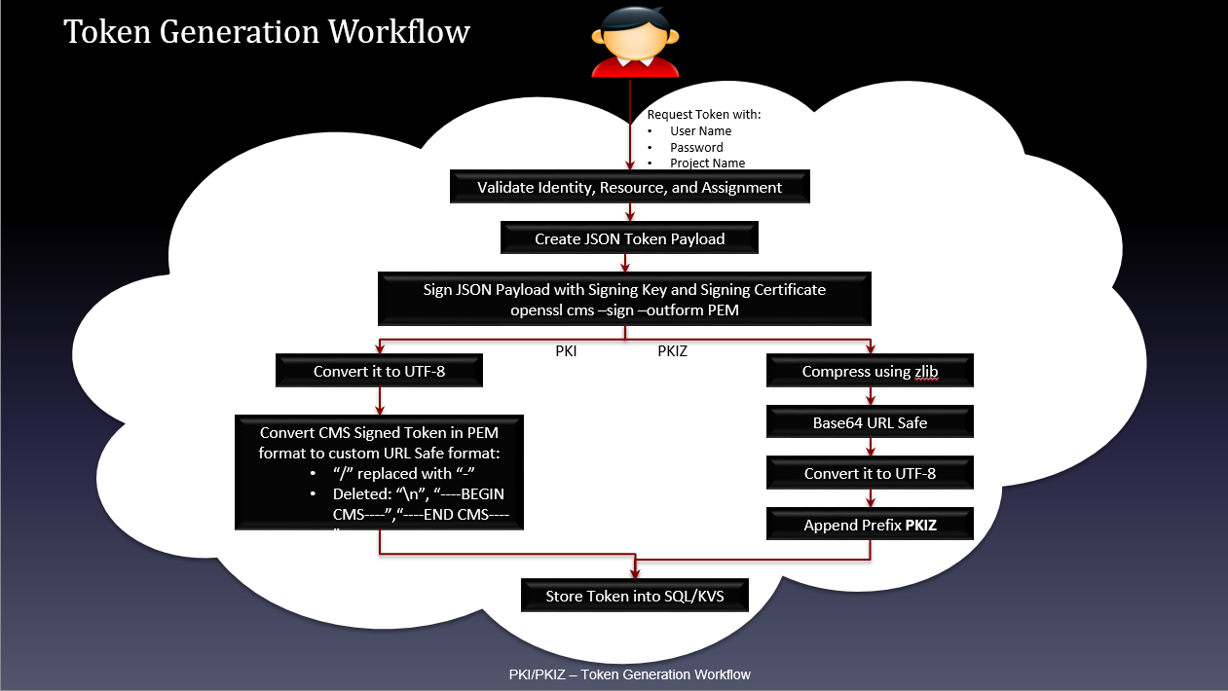
Tạo PKI token

Slide 13
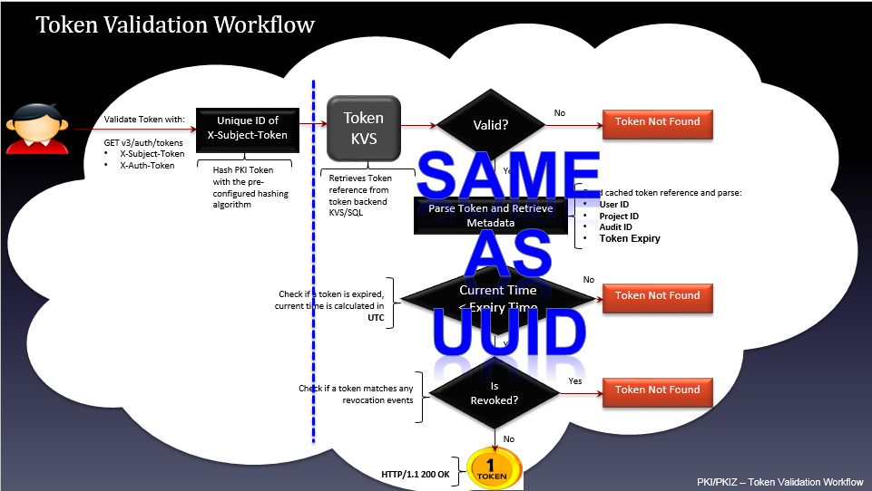
Xác thực PKI token

Slide 14
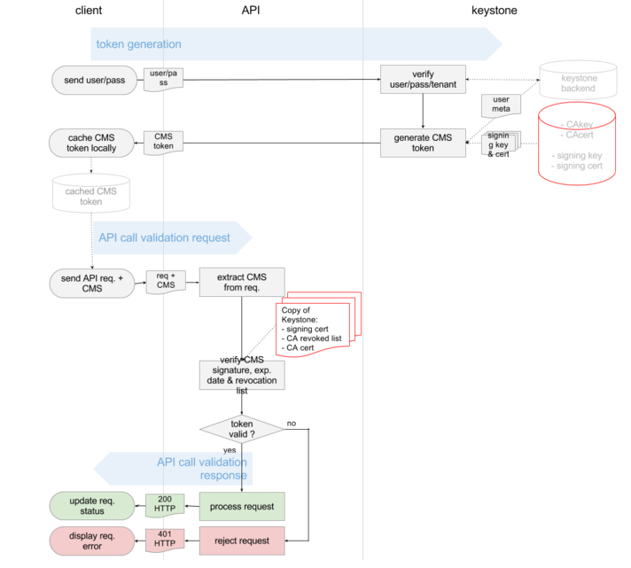
Mô hình hoạt động của PKI token

Slide 15
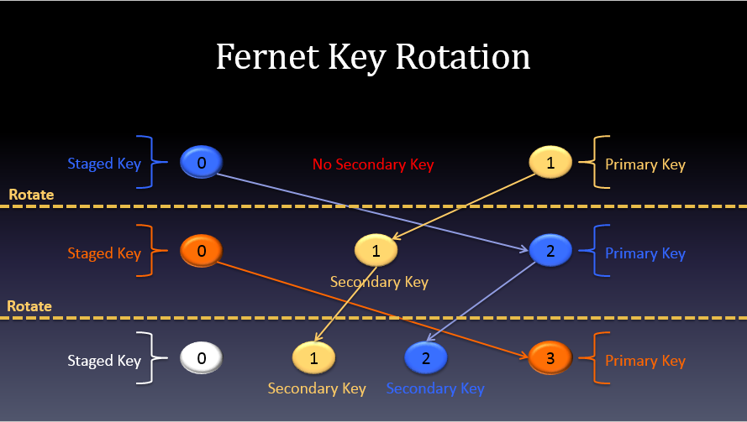
Fernet Key rotation

Slide 16
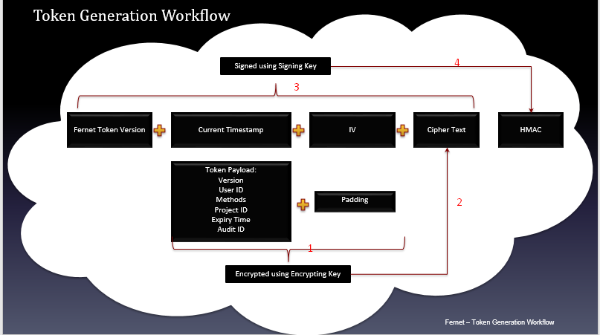
Tạo Fernet Token

Slide 17
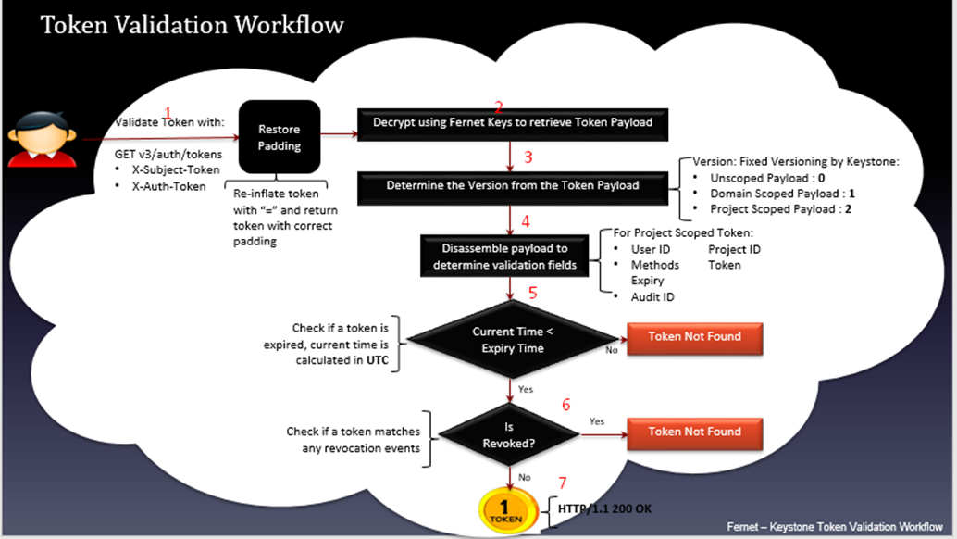
Xác thực fernet token

Slide 18
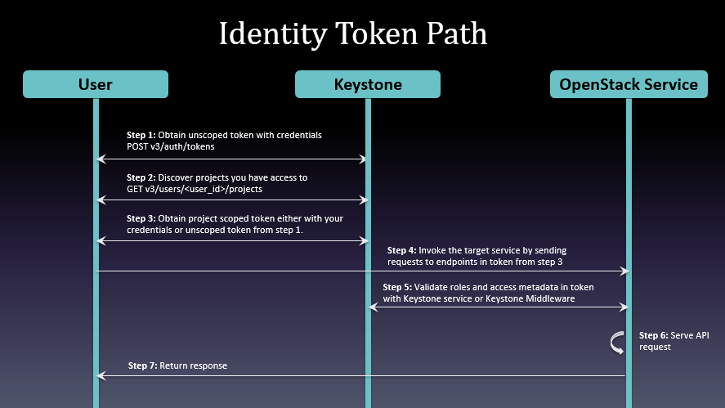
Keystone workflow

Slide 19
Nova là gì?
Nova is the OpenStack project that provides a way to provision compute instances (aka virtual servers). Nova supports creating virtual machines, baremetal servers (through the use of ironic), and has limited support for system containers. Nova runs as a set of daemons on top of existing Linux servers to provide that service.
Nova yêu cầu bổ sung các chức năng cơ bản:
Keystone
Glance
Neutron
Placement

Slide 20
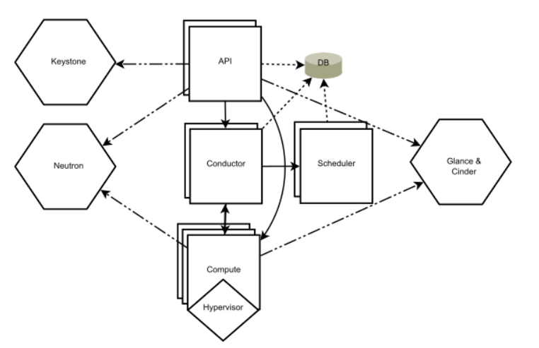
Kiến trúc của nova

Slide 21
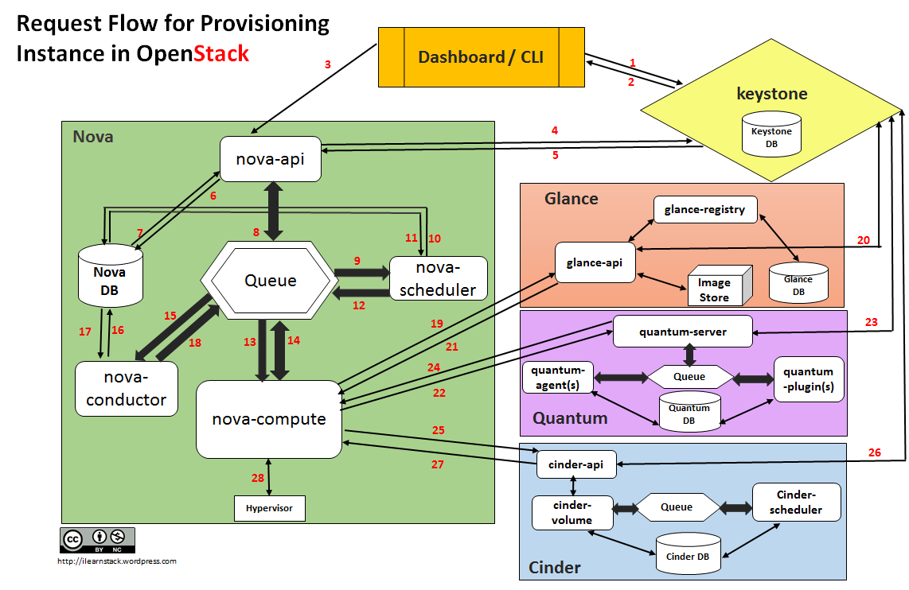
Quá trình tạo instance

Slide 22


Thank you

